Slide 1

Licenciatura en Ecología
Análisis de Clasificación
Dr. Edlin Guerra Castro

Slide 2
Esta presentación fue estructurada con diapositivas de:
Dr. Edlin Guerra Castro, ENES Mérida, UNAM. edlin.guerra@enesmerida.unam.mx
Dr. R. K. Clarke, PRIMER-E, UK, bob@primerplymouth.com

Slide 3

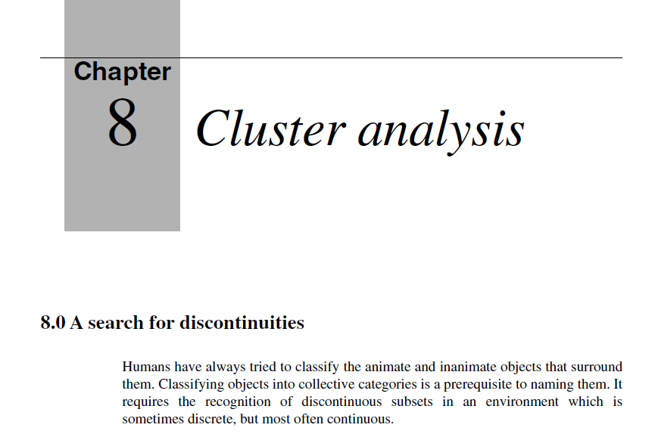

Slide 4
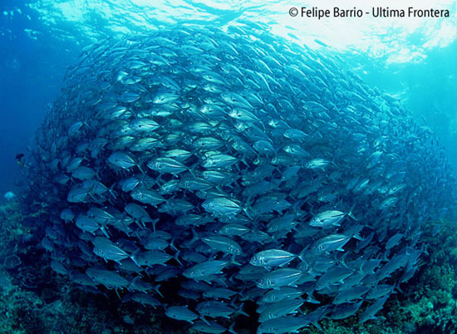
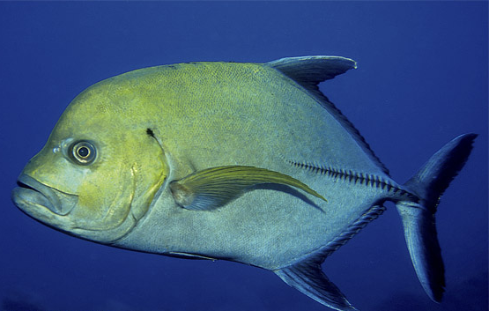
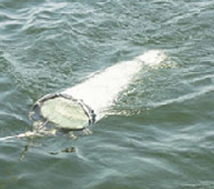
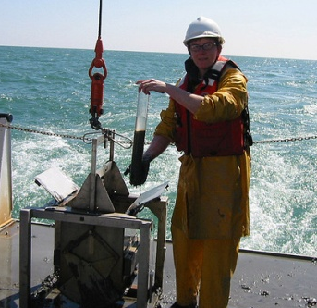
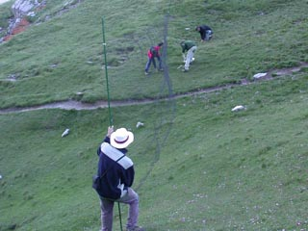
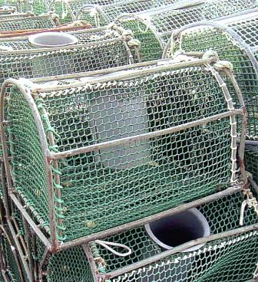
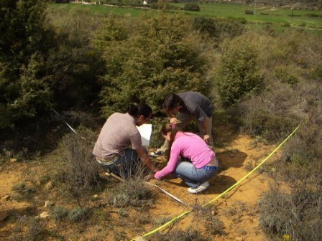
Unidad de muestreo
Unidades discretas
Unidades discretas, pero artificiales

Slide 5
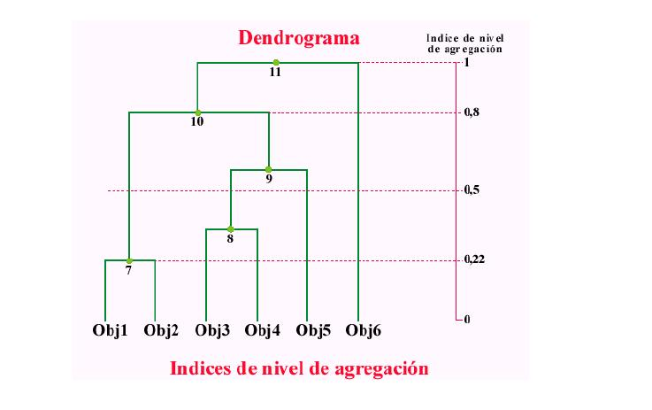

Agrupamiento Jerárquico de Muestras

Slide 6
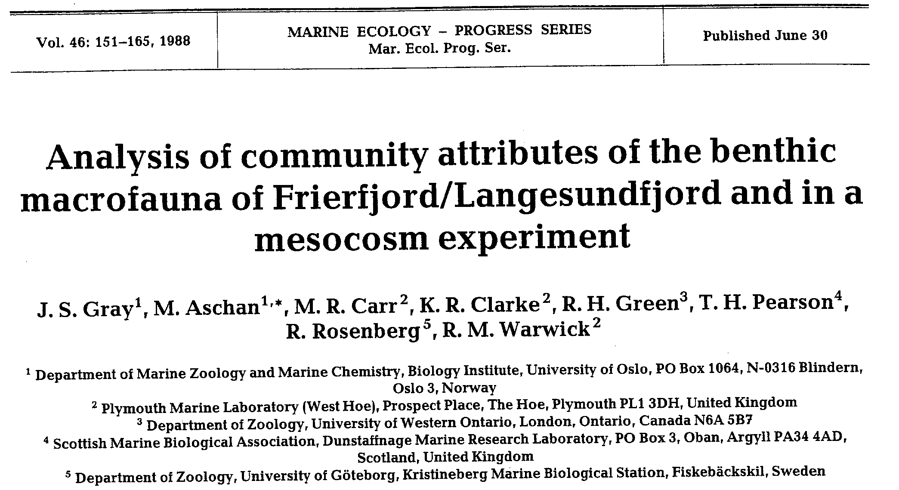
1er Ejemplo: Olso field macrofauna

Slide 7
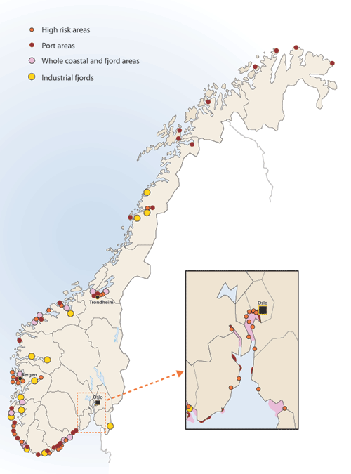
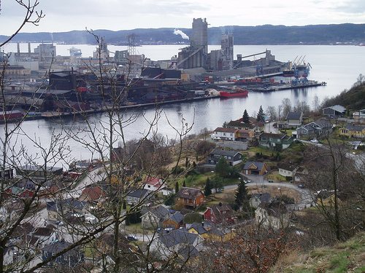
Lugar:
Noruega, Frierf jord y Langesundf jord
Objetivo:
Evaluar potencial respuesta de la macrofauna a un gradiente de contaminación

Slide 8
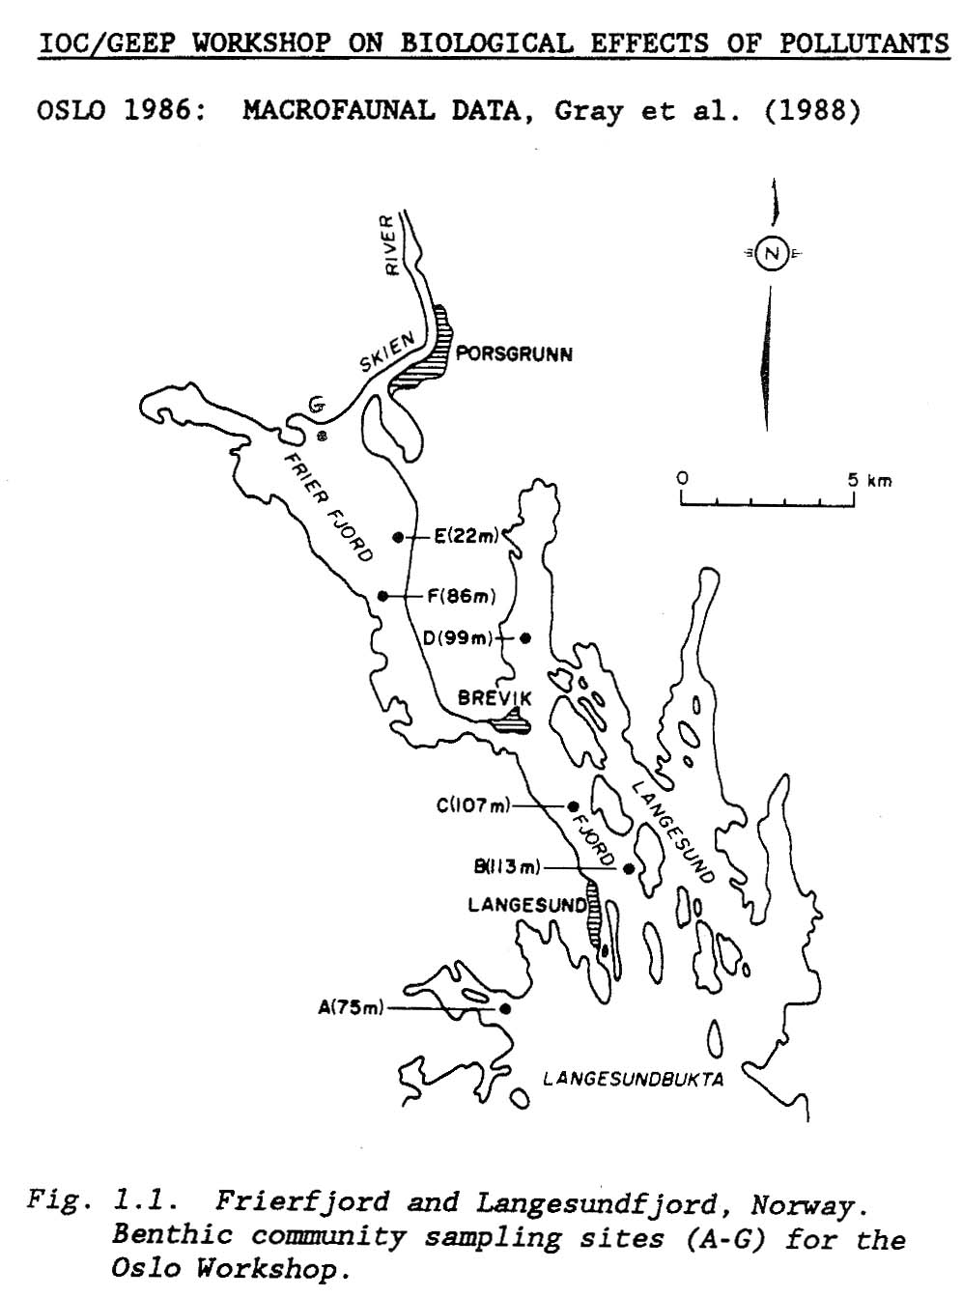
Muestreo:
-Seis sitios: A-E y G
-Cuatro muestras (dragas 10 cm²)
-Variables: número de individuos por especies, peso húmedo todos los individuos por especie

Slide 9
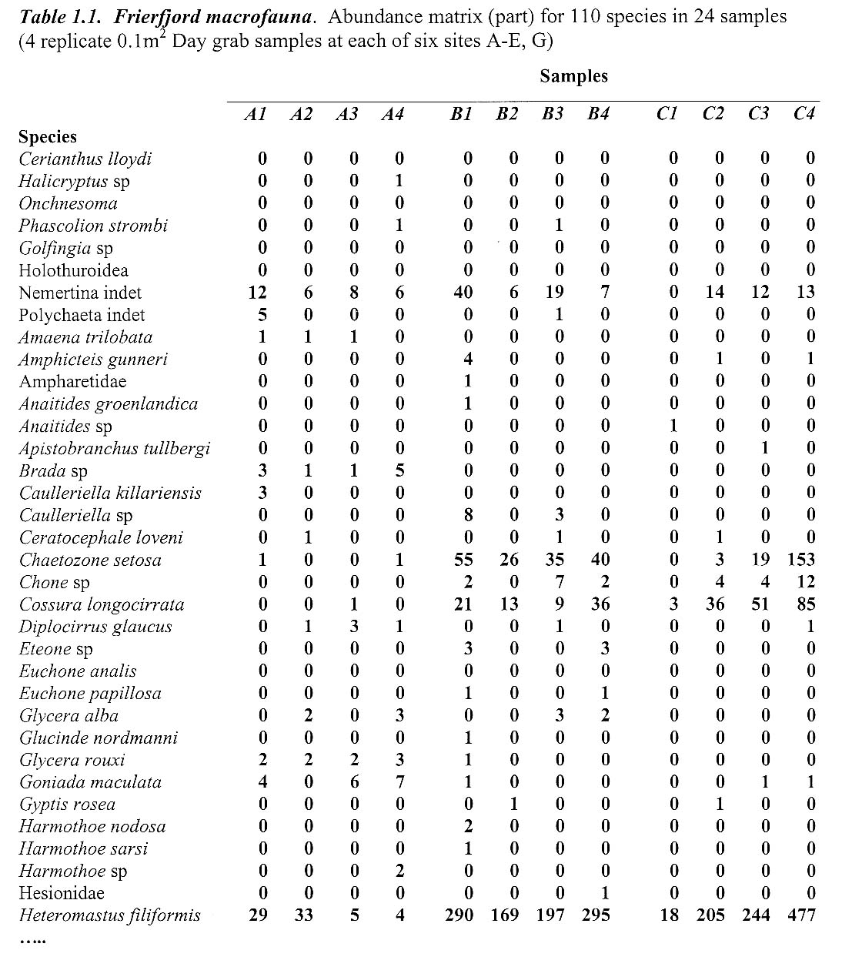
Se contabilizaron 110 spp

Slide 10
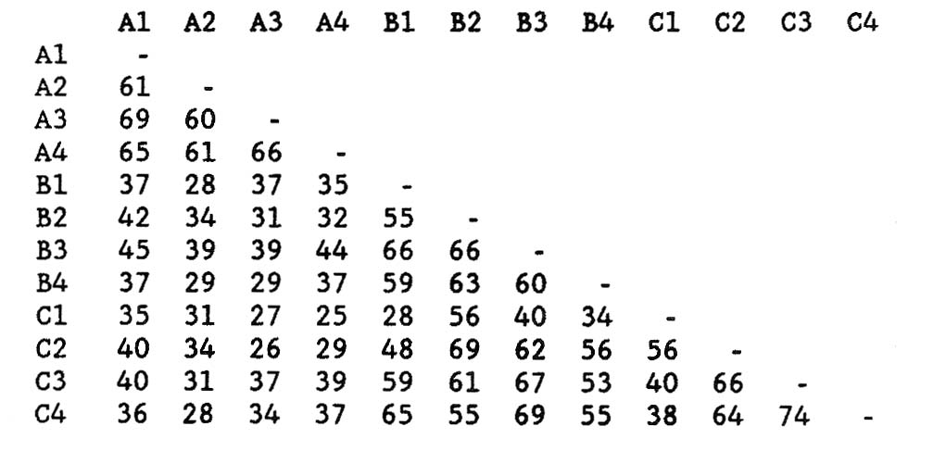
Similitudes Bray-Curtis luego de transformar con raíz cuarta la abundancia en los sitios A, B y C

Slide 11
Método Jerárquico
Fusiona las muestras más similares en grupos, estos grupos en grupos similares y así sucesivamente hasta alcanzar el grupo que engloba a todas las muestras

Slide 12
Método Jerárquico
Fusiona las muestras más similares en grupos, estos grupos en grupos similares y así sucesivamente hasta alcanzar el grupo que engloba a todas las muestras

Slide 13
Método Jerárquico
Fusiona las muestras más similares en grupos, estos grupos en grupos similares y así sucesivamente hasta alcanzar el grupo que engloba a todas las muestras

Slide 14
Método Jerárquico
Fusiona las muestras más similares en grupos, estos grupos en grupos similares y así sucesivamente hasta alcanzar el grupo que engloba a todas las muestras

Slide 15
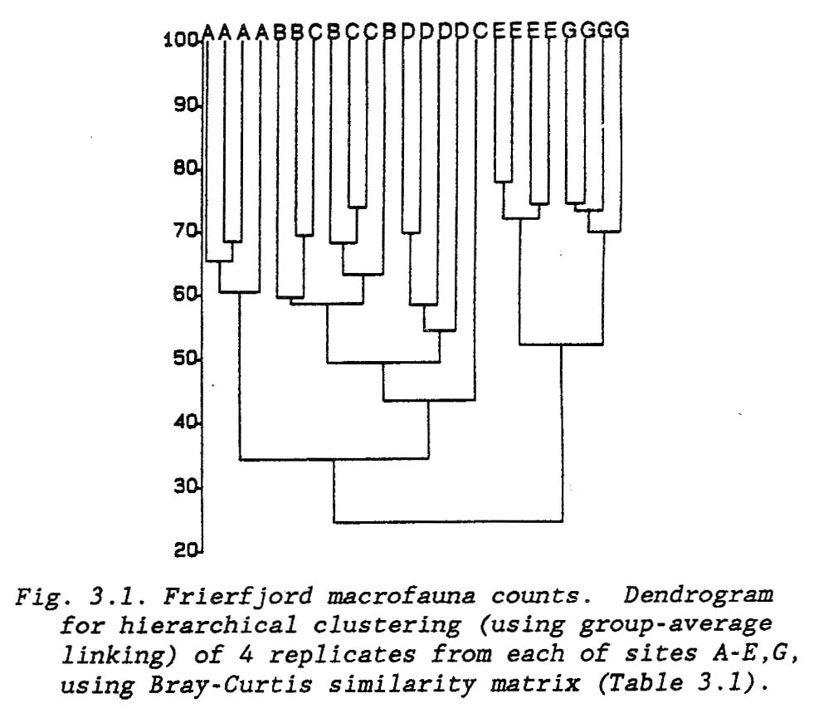
Análisis de clasificación (cluster analysis)
Se propone agrupar muestras similares, a distintos niveles de organización.

Slide 16
Tipos de clasificación
Muchos… cientos (Cormarck, 1971; Krebs, 1999).
Jerárquico
Divisivo
Aglutinación
…
Cada uno con procedimientos distintos, clasificaciones distintas… ?
Mayor dominio de la arbitrariedad para generar grupos
Método Jerárquico

Slide 17
Construcción de un dendrograma
Muestras | 1 | 2 | 3 | 4
1 | -
2 | 25,6 | -
3 | 0,0 | 67,9 | -
4 | 52,2 | 68,1 | 42,0 | -
Muestras | 1 | 2&4 | 3
1 | -
2&4 | 38,9 | -
3 | 0,0 | 55,0 | -
Muestras | 1 | 2&4&3
1 | -
2&4&3 | 25,9 | -
Vínculo simple (single linkage – valor máximo)
Vínculo completo (complete linkage- valor mínimo)
Vínculo grupal (group-average linkage- valor promedio)

Slide 18
Análisis de clasificación (definición):
Método de partición de objetos (o descriptores) descritos en un estudio. Por partición se entiende la clasificación de objetos, de forma que cada uno pertenece exclusivamente a un subconjunto y no a otro subconjunto, pero los subconjuntos pueden ser clasificados en otros subconjuntos.
Legendre & Legendre, 1998
“El fácil acceso a los métodos de clasificación ha conducido a la mayor pérdida de tiempo en ciencias que cualquier otra innovación estadística”.
Cormack (1971). A review of Classification. J. R. Statist. Soc. Ser. A 134: 321-367

Slide 19
Algunas notas…
El orden en que resulten las muestras no es único
Se necesitará reordenar las muestras en el eje x para presentar un dendrograma claro
El análisis de clasificación consiste en generar grupos discretos, no representa las interrelaciones entre los grupos
Una vez generado un grupo, sus muestras no se separarán de ella en el proceso de análisis… algo radical

Slide 21
RECOMENDACIONES
Emplear cuando el interés es identificar grupos
Estar consientes del tipo de índice de similitud/distancia empleado
Emplear el método jerárquico con vinculación de grupos promedio (group-average linkage)
No es útil cuando existe un gradiente entre muestras (forma grupos difíciles de interpretar)
Puede emplearse como herramienta suplemento de algún método de ordenación (superposición)…

Slide 22

Funciones y librarías para análisis de clasificación y manipulación de dendrogramas
hclust {stats}: Análisis de clasificación y representación
dendrogram {stats} : manipular características de los dendogramas
Cluster: Análisis de clasificación y representación
simprof {clustsig}: método para “podar” dendogramas
reorder.dendrogram {stats} : reorganizar grupos
mvpart {mvpart} : Análisis de clasificación restringida
otros

Slide 24
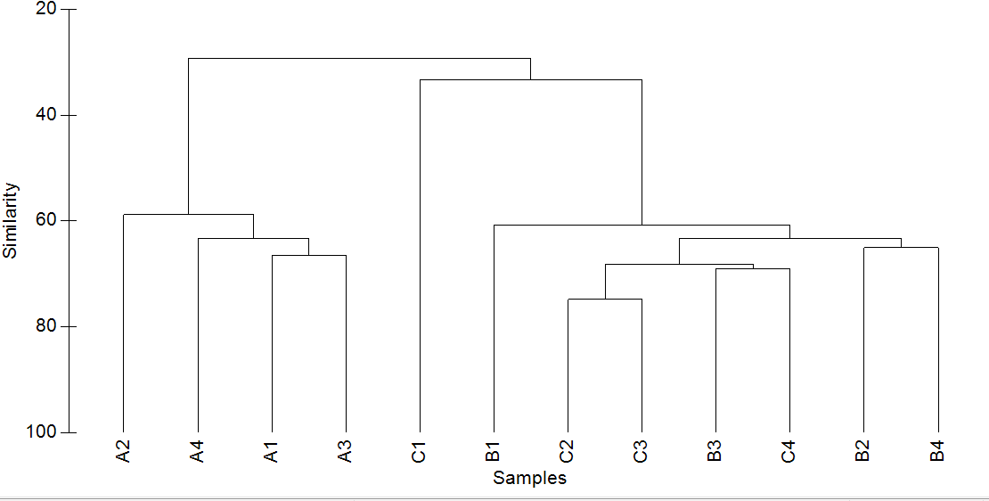
Análisis de clasificación (cluster analysis)
Se propone agrupar muestras similares, a distintos niveles jerárquicos.

Slide 25
¿Problema con este método?
Siempre se generan grupos!!

Slide 26
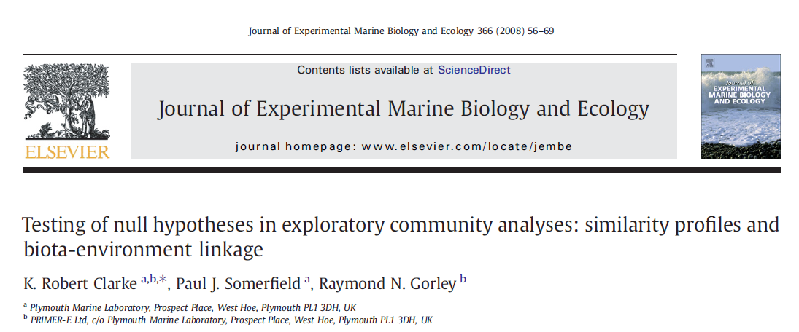
¿cuándo un grupo realmente es un grupo?
SIMPROF TEST: SIMILARITY PROFILE
Notes:
https://cran.r-project.org/web/packages/clustsig/index.html

Slide 27
Tras la lógica de la prueba: ANÁLISIS DE CLASIFICACIÓN
…Si el grupo es real, los atributos (especies, características, morfología, genes, etc.) de las muestras intragrupales serán intercambiables sin generar cambios en la similitud…

Slide 28
Muestras evaluadas
Similarity profile
Similitud B-C
.
.
85
1
2
3
4
5
6
7
80
1
2
3
4
5
..
..
..
75
Especies
70
65
60
55
50
45
Similitudes entre todos los sitios, ordendas de las más baja a la más alta, graficada contra su rango
(=similarity profile)
40
0
10
20
Rango de las similitudes
Similitudes observadas

Slide 29
Muestras evaluadas
Similarity profile
Similitud B-C
.
.
85
1
2
3
4
5
6
7
80
1
2
3
4
5
..
..
..
75
Aleatorización de cada valor (especies) entre las muestras
70
65
60
55
50
45
Similitudes recalculadas entre todos los sitios, ordendas de las más baja a la más alta, graficada contra su rango
(=simulated similarity profiles)
40
0
10
20
Rango de las similitudes
Similitudes observadas
Similitudes simuladas

Slide 30
Muestras evaluadas
Similarity profile
Similitud B-C
.
.
85
1
2
3
4
5
6
7
80
1
2
3
4
5
..
..
..
75
Aleatorización de cada valor (especies) entre las muestras
70
65
60
55
50
Luego de repetir muchas veces:
45
Se recalcula las similitudes entre todos los sitios, ordenadas de la más baja a la más alta, graficada contra su rango
(= muchos resultados simulados)
40
0
10
20
Rango de las similitudes
Similitudes observadas
Promedio de simulaciones
Límite inferior/superior al 95% de las
simulaciones

Slide 31
Muestras evaluadas
Similarity profile
Similitud B-C
.
.
85
1
2
3
4
5
6
7
80
1
2
3
4
5
..
..
..
75
Aleatorización de cada valor (especies) entre las muestras
70
65
60
55
50
45
40
0
10
20
Rango de las similitudes
Similitudes observadas
Promedio de simulaciones
Límite inferior/superior al 95% de las
simulaciones
Prueba estadística π = Suma las desviaciones abslutas de las similitudes observadas respecto la media simulada

Slide 32
Similarity profiles
Valores de π obtenidos por simular
0
20
242
π = 6.4
40
Similitud / distancia
60
Real
Frequency (999 random)
Medis
I.I.
80
I.S.
100
0
500
1000
1500
Rango
0
0
1
2
3
π
4
5
6
7
Distribución bajo la hipótesis nula de no existencia de grupos (simulaciones)
Conclusión: clara evidencia de estructura de grupos; repetir en el próximo nivel inferior del dendrograma

Slide 34
= SIMPROF test
= grupos significativos dentro

Slide 35
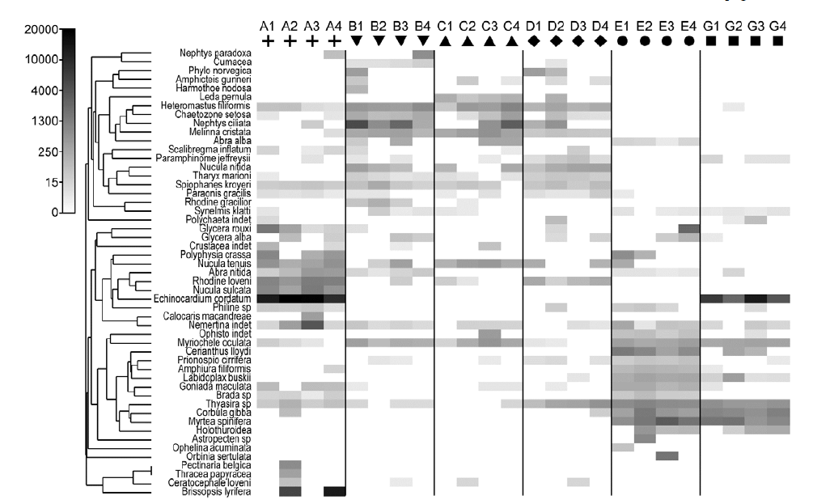

Slide 36
Otros métodos de clasificación
k-clustering (paramétrico): kmeans {stats}, pam {cluster}
k-R-clustering (no-paramétrico)
Árbol de regresión multivariado (restringido y paramétrico)
Árbol de vinculación multivariado (restringido no paramétrico)
“El fácil acceso a los métodos de clasificación ha conducido a la mayor pérdida de tiempo en ciencias que cualquier otra innovación estadística”.
Cormack (1971). A review of Classification. J. R. Statist. Soc. Ser. A 134: 321-367

Slide 37
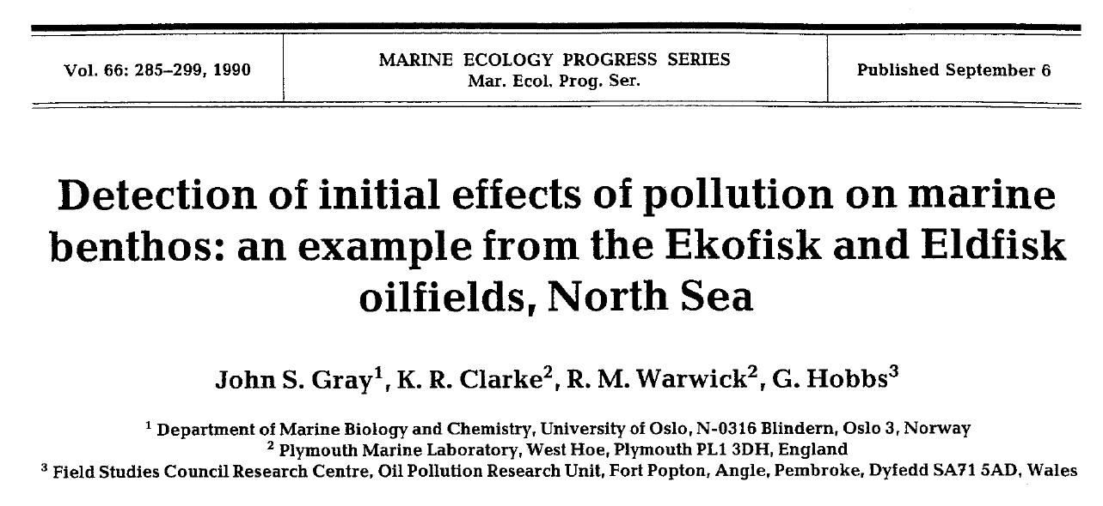

Slide 38
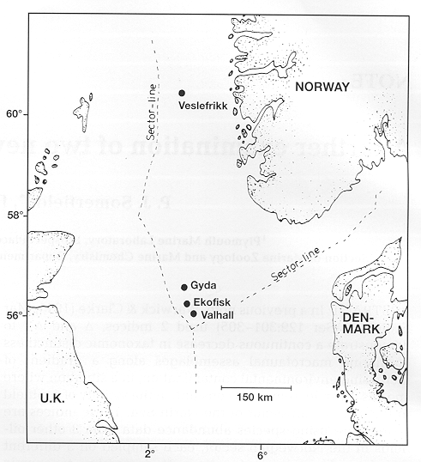
Ekofisk oilfield, Norwegian sector, North Sea
From:
Somerfield et al (1997)
Mar Ecol Prog Ser

Slide 39
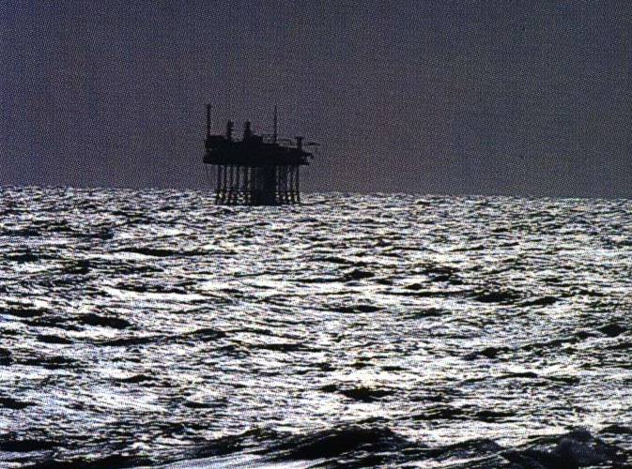

Slide 40


Slide 41
Ekofisk oilfield (Norwegian sector, N Sea): Muestreo de Macrofauna asociada a sedimentos en 39 sitios
30 km E
Distance from
oilfield centre
> 3500m
1000-3500m
250-1000m
<250m
2 km

Slide 42
Ekofisk oilfield: códigos para 174 especies en 39 sitios

Slide 43
Ekofisk oilfield macrofauna: Índice de Shannon H' de abundancia de especies (media ± 95% IC)
H'
3.6
3.2
2.8
2.4
2.0
Distance groups from oilfield
Site distance codes:
> 3500m
1000-3500m
250-1000m
<250m

